Slide 1





Machine Learning
curs -
Python for ML
— Sesiunea 0

Slide 2


SHORT GUIDE
1. Bazele Python relevante pentru Machine Learning
Tipuri de date (liste, dicționare și array-uri NumPy)
Structuri de control (if/else, bucle, comprehensions)
Funcții și expresii lambda
Lucrul cu fișiere (citire și scriere)
2. Tipare de programare în Python pentru Data Science
Concepte de programare funcțională (map, filter, reduce)
Operații vectorizate vs bucle (diferențe de performanță)
Gestionarea erorilor în procesarea datelor
Scrierea unui cod clar și ușor de întreținut

Slide 3
INTRO - DE CE PYTHON?
Python este limbajul preferat pentru ML pentru că:
📦 Are cele mai multe librării dedicate → numpy, pandas, sklearn, torch
🧠 E ușor de învățat și de citit → concentrăm atenția pe algoritmi, nu pe sintaxă
🤝 Comunică bine cu alte tehnologii → API-uri, baze de date, dashboard-uri
🚀 E susținut de comunitate → rapiditate în inovare
Pe scurt: Python te lasă să te concentrezi pe date și modele, nu pe detalii de implementare.

Slide 4
O sa folosim Google Colab
💻 Cloud based → Nu ai nevoie de instalare
📤 Sharing ușor → Lucrăm și împărtășim rapid
🧠 GPU și TPU → Antrenarea modelelor devine rapidă și accesibilă
💾 Salvează automat → Fără griji pentru pierderea codului
De ce GPU? Pentru ML, procesarea numerelor mari (matrici) este extrem de intensă. GPU-urile accelerează enorm această procesare.
De ce Cloud? Ca să lucrăm oriunde, pe orice device, și să avem totul salvat automat.

Slide 5
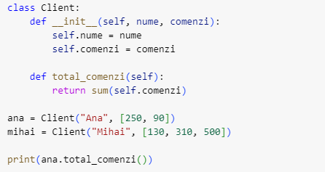
CLASE IN PYTHON
Notes:
incapsuleaza toata logica modelului care ne intereseaza - parametrii si metodele
fac codul extensibil si reutilizabil, si astfel poti construi noi arhitecturi plecand de la clase existente

Slide 6
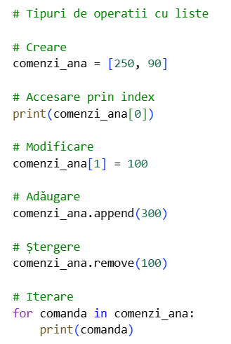
LISTE
Când le folosim?
Când ordinea datelor contează
→ ex. lista comenzilor unui client în ordinea plasării.
Când datele nu au nevoie de o asociere cheie-valoare
Când vrem să parcurgem ușor elementele.
Notes:
Listele sunt utile cand ordinea elementelor conteaza. Spre exemplu, istoricul comenzilor unui client.
Pentru un viitor analist de date pe ML, listele o sa fie primul element de explorare a datelor cand vrem sa parcurgem observatii pas cu pas
Folosim mult liste in ML pentru:
organizarea colectiilor de date similare
pastrarea unui istoric de metrici si rezultate pentru fiecare etapa
definirea pasilor de procesare

Slide 7
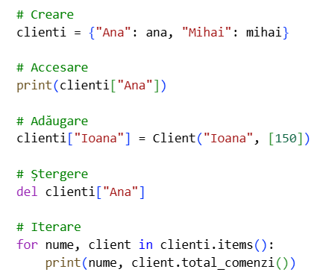
DICTIONARE
Cand le folosim?
Când vrem să accesăm datele printr-o cheie
→ ex. accesez comenzile unui client după numele lui.
Când avem date structurate → ex. atributele unui client (nume, varsta, comenzi).
Când ordinea nu contează.
Notes:
Dictionarele va permit acces rapid la valori prin cheie
ideale pentru metadate
pentru asocierea valorilor cu denumiri clare
se folosesc mult in stocarea parametrilor pentru modele

Slide 8

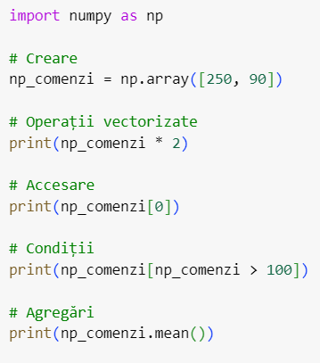
NUMPY ARRAYS
Cand le folosim?
In lucrul cu date numerice MARI
→ ex. imagini, vectori, matrice
Pentru calcule rapide si eficiente
Cand vrem operatii pe intregi seturi de date (batch processing)
Note: Sunt mult mai rapide si eficiente decat listele
Notes:
in loc sa scriem un for care trece element cu element, pur si simplu scriem operatia direct pe array
executarea operatiilor matematice pe toata colectia intr-un singur pas (foarte important PT ML) !!!!
slicing - extragerea unor portiuni (sub array uri) dintr-un array, folosind sintaxa [start:stop:step]

Slide 9
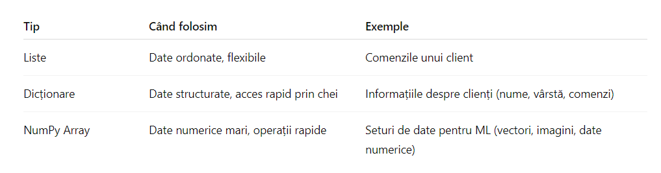
Când folosim fiecare tip?
Notes:
Alegerea tipului de date potrivit o sa ne salveze timp si resurse

Slide 10


STRUCTURI DE CONTROL
If/else pentru decizii simple
Loops pentru iterarea datelor
For -> iterare pe lista / dictionar
While -> atata timp cat.. (mai putin folosit)

Slide 11

COMPREHENSIONS
Foarte frecvente in ML, folosite pentru toate aspectele de la cleaning de date, transformari etc
Mai rapide
Cum citim?
O listă cu c, pentru fiecare c din comenzi_ana, doar dacă c e mai mare decât 100.

Slide 12
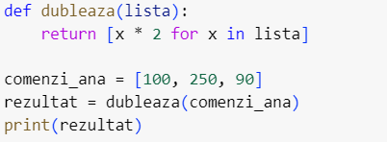
FUNCȚII
Foarte importante pentru clean code & reutilizare
Separam etape din pipeline (curatare, transformare etc)

Slide 13

LAMBDA
Foarte importante pentru clean code & reutilizare
Relevant daca folosesti o functie o singura data
Cum citim?
Functia dublare primeste un argument lista si returneaza [x * 2 for x in lista]
Notes:
doar o expresie dupa : (nu suporta expresii multiple)

Slide 14

FUNCTIONAL PROGRAMMING
Are functii predefinite ca si filter(), reduce(), map()
Functioneaza bine pe liste mari
Cum citim?
Aplica x * 2 fiecarui element din comenzi_ana si returneaza lista rezultata

Slide 15
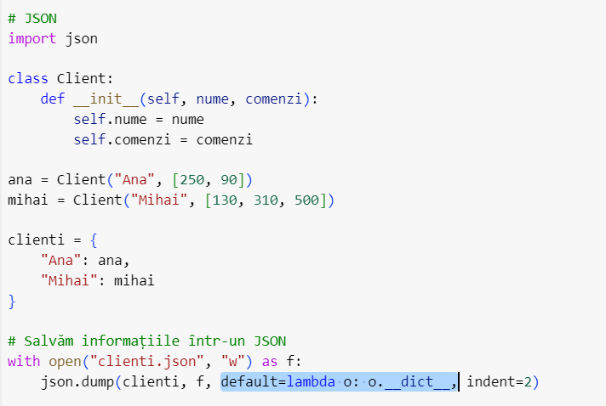
FIȘIERE
.txt -> log-uri simple
.csv -> seturi de date
.json -> configuri sau date structurate
Notes:
Default=lambda.. Pentru transformarea obiectului in dict (client)
folosim “with” pentru ca functia .close() este apelata automat

Slide 16
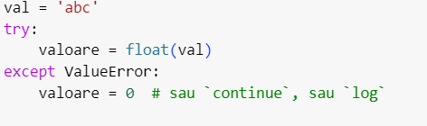
GESTIONAREA ERORILOR
🔢 Conversii greșite de tip
Ex: "abc" → float("abc") → ValueError
Motiv: în fișiere .csv, valori numerice pot fi stocate greșit (cu spații, litere, simboluri etc.)
! FOARTE COMUN !
Notes:
Erorile de tip ‘ValueError’ sunt f frecvente la import ul csv urilor mai ales
Trebuie pregatit codul sa trateze aceste exceptii

Slide 17
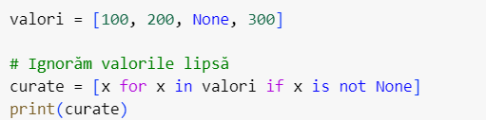
GESTIONAREA ERORILOR
❌ Valori lipsă (None, NaN)
Lipsesc coloane, câmpuri goale
Dacă le trimiți direct la model → va da eroare sau învățare eronată
Notes:
De asemenea datele lipsa (None, NaN) pot bloca modelele daca nu le tratati corespunzator

Slide 18
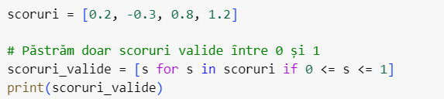
GESTIONAREA ERORILOR
🧪 Date invalide logic
Ex: scor = -5 într-un câmp care trebuie să fie între 0 și 1
Sau comenzi = -200 (ce client dă comenzi negative?)
Notes:
De obicei, in ML, valorile negative semnaleaza erori de colectare
Inainte de modelare, verificati consistenta logica a datelor si eliminati anomaliile

Slide 19
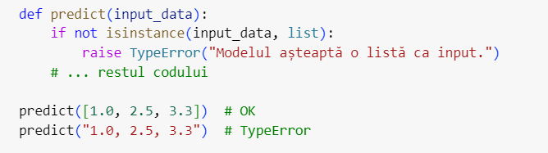
GESTIONAREA ERORILOR
🧩 Format greșit de input
Modelul așteaptă listă, primește string
Sau: primește o imagine cu altă dimensiune
Notes:
Validarea formatului inainte de procesare va poate salva de multe bug uri greu de gestionat

Slide 20
CLEAN CODE
Obiectiv:
Scriem cod care:
E usor de inteles
Poate fi modificat usor in viitor
E usor de testat, reutilizat si explicat altora (inclusive noua, celor din viitor)

Slide 21
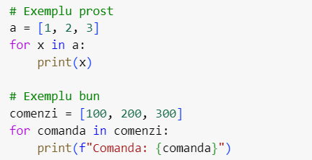
CLEAN CODE
PRINCIPUL 1. NUME CLARE SI SEMNIFICATIVE
Notes:
folositi nume descriptive
numar_comenzi e mai bun decat x
va ajuta sa urmariti rapid codul, chiar si dupa o pauza

Slide 22
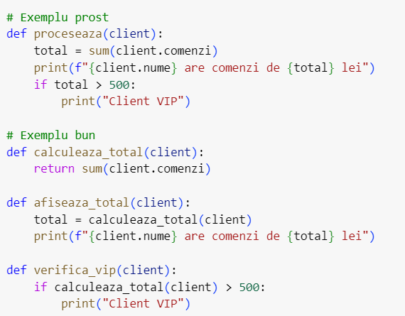
CLEAN CODE
PRINCIPUL 2. FUNCTII SCURTE, O SINGURA RESPONSABILITATE
Notes:
o functie trebuie sa faca un singur lucru
impartiti codul vostru in pasi mici si testabili, pentru claritate si reutilizare

Slide 23
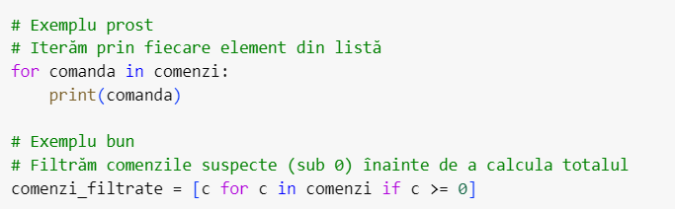
CLEAN CODE
PRINCIPUL 3. COMENTARII UTILE, DAR NU IN EXCES
Notes:
comentariile trebuie sa completeze codul, nu sa il incarce
scrieti-le pentru a explica DE CE, nu CUM
codul bine scris arata deja CUM

Slide 24
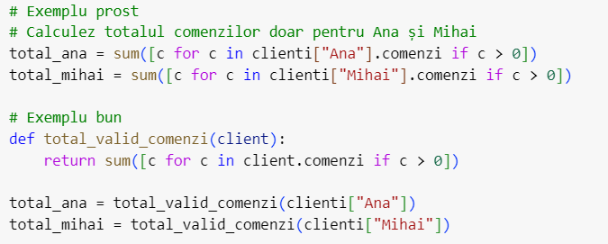
CLEAN CODE
PRINCIPUL 4. EVITAREA DUPLICARII DE COD
Notes:
DRY - don t repeat yourself
un principiu cheie
daca vedeti acelasi bloc de mai multe ori, extrageti-l intr-o functie
reduceti erorile, scadeti timpul de intretinere

Slide 25
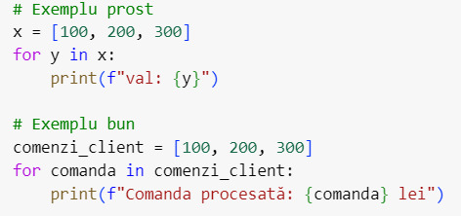
CLEAN CODE
PRINCIPUL 5. COD PREDICTIBIL SI CONSISTENT
Notes:
folositi acelasi stil de indentare
aceleasi conventii de denumire
aceeasi structura de fisiere
un cod consecvent este mai usor de urmarit de intreaga echipa

Slide 26
CONCLUZII
Ce am învățat:
Am învățat când și de ce este important să alegem anumite tipuri de date.
Vom utiliza Google Colab pentru exerciții și experimente.
Structurile de control și programarea funcțională ne sunt de mare ajutor în lucrul cu machine learning, în special la manipularea seturilor de date.
Ne străduim întotdeauna să aplicăm, pe cât posibil, bunele practici de clean code.
Ce urmează:
Pandas, scikit-learn si modele simple de ML
Exersati cat mai mult in Google Colab – practica face diferenta!

Slide 27


Thank you :)
Ne vedem la sesiunea viitoare!

